Slide 1
Γλωσσική πολυμορφία και γλωσσική διδασκαλία στο Δημοτικό Σχολείο
Μάθημα 4: Η Ελληνική ως Γ2
Διδάσκουσα: Βασιλάκη Ευγενία
ΠΤΔΕ, Πανεπιστήμιο Θεσσαλίας

Slide 2
μαθησιακοί στόχοι
να διακρίνουν τα επίπεδα ελληνομάθειας με βάση το Κοινό Ευρωπαϊκό Πλαίσιο Αναφοράς (Council of Europe 2001)
να συνειδητοποιήσουν πώς διαφοροποιείται η προσέγγιση της διδασκαλίας της Ελληνικής ως δεύτερης γλώσσας με ειδικότερη αναφορά
α. στην ιεράρχηση των γλωσσικών φαινομένων
β. στη διαχείριση των λαθών
γ. στην αξιολόγηση της παραγωγής γραπτού λόγου
Λέξεις κλειδιά: επίπεδα ελληνομάθειας, κριτήρια επιλογής περιεχομένου γλωσσικής διδασκαλίας, διαχείριση λαθών, αξιολόγηση παραγωγής γραπτού λόγου στην ελληνική ως Γ2

Slide 3
μαθητές της Ελληνικής ως Γ2
οι μαθητές Γ2 δεν συνιστούν μια ομοιογενή ομάδα ως προς το επίπεδο γλωσσομάθειας στη γλώσσα στόχο
διαφορετικός μπορεί να είναι επίσης και ο βαθμός ανάπτυξης των τεσσάρων δεξιοτήτων
οι μαθητές Γ2 δεν αποτελούν μια ομοιογενή ομάδα και ως προς το επίπεδο κατάκτησης της πρώτης γλώσσας τους

Slide 4
επίπεδα ελληνομάθειας
επίπεδα ελληνομάθειας του ΚΕΠΑ (Common European Framework of Reference for Languages, Council of Europe 2001) → Επίπεδα Ελληνομάθειας του Κέντρου Ελληνικής Γλώσσας
(http://www.greeklanguage.gr/certification/node/94 )
επίπεδα ελληνομάθειας προσαρμοσμένα για παιδιά
τροποποίηση της κλίμακας βάσει των επικοινωνιακών καταστάσεων στις οποίες αναμένεται να εμπλακεί ένα παιδί και των επικοινωνιακών λειτουργιών που είναι σε θέση να πραγματώσει δεδομένου του βαθμού ανάπτυξης των γνωσιακών του λειτουργιών
ειδικά για τον γραπτό λόγο, δημιουργείται το επίπεδο Α1.1 για να καλύψει τις γλωσσικές πραγματώσεις παιδιών ηλικίας 6-7 ετών τα οποία δεν είναι σε θέση να ανταποκριθούν στις απαιτήσεις της γραφηματικής απεικόνισης της γλώσσας
Κέντρο Ελληνικής Γλώσσας (Α1 για παιδιά 8-12 ετών http://www.greeklanguage.gr/certification/node/96)
Πρόγραμμα Εκπαίδευσης Μουσουλμανοπαίδων (http://www.museduc.gr/el/, Τζεβελέκου et al. 2004)
Πρόγραμμα Εκπαίδευσης Αλλοδαπών και Παλιννοστούντων Μαθητών (http://www.diapolis.auth.gr/)

Slide 5
κλίμακα αξιολόγησης του ΚΕΠΑ για τις γλώσσες: παράδειγμα (ΠΓΛ)
Α1 | Ο μαθητής μπορεί να γράφει μια σύντομη, απλή κάρτα. Μπορεί να συμπληρώνει τα στοιχεία του σε μια φόρμα.
Α2 | Ο μαθητής μπορεί να γράφει σύντομα, απλά μηνύματα που σχετίζονται με άμεσες ανάγκες του. Μπορεί να γράφει πολύ σύντομα προσωπικά γράμματα.
Β1 | Ο μαθητής μπορεί να γράφει ένα σύντομο, συνεκτικό κείμενο για ένα οικείο θέμα ή ένα θέμα που τον ενδιαφέρει προσωπικά. Μπορεί να γράφει προσωπικά γράμματα περιγράφοντας τις εμπειρίες και τις εντυπώσεις του.
B2 | Ο μαθητής μπορεί να γράφει ένα σαφές, επεξεργασμένο κείμενο για ένα ευρύ φάσμα θεμάτων που σχετίζονται με τα ενδιαφέροντά του. Μπορεί να γράφει ένα κείμενο έκθεσης γνώμης επιχειρηματολογώντας υπέρ ή κατά μιας άποψης Μπορεί να γράφει γράμματα στα οποία εξαίρεται η σημασία που έχουν για το άτομο γεγονότα και εμπειρίες.

Slide 6
το περιεχόμενο της γλωσσικής διδασκαλίας
φυσικοί ομιλητές: πρότυπα καλλιέργειας και χρήσης της γλώσσας / μεταγλωσσικός προβληματισμός
μη φυσικοί ομιλητές: διδασκαλία του φαινομένου / άσκηση σε διαφορετικά πρότυπα χρήσης της γλώσσας
→ η εστίαση στη γλώσσα είναι η προϋπόθεση που εξυπηρετεί και υποστηρίζει την εστίαση στο νόημα και τη χρήση της γλώσσας (Cummins 1996/2005), με άλλα λόγια την κατανόηση και την παραγωγή γλώσσας/ κειμένων για την ικανοποίηση των σχολικών, κοινωνικών και προσωπικών επικοινωνιακών αναγκών

Slide 7
ιεράρχηση των γλωσσικών φαινομένων
γραμματική γενικότητα και επικοινωνιακή χρησιμότητα
καλός, καλή, καλό – συνεπής, συνεπές
είδα, ήπια, ήμουν – διάβασα, μίλησα
μορφολογική και εννοιολογική πολυπλοκότητα
έγραφα/ έγραψα/ είχα γράψει/ θα έγραφα/ θα είχα γράψει
τυπολογικές διαφορές και συστοιχίες γραμματικών φαινομένων
υποχρεωτική ή προαιρετική παρουσία υποκειμένου (αντωνυμικού ή ονοματικού)

Slide 8
η επιλογή του λεξιλογίου βασικό λεξιλόγιο και λέξεις-κλειδιά
α. πόσο συχνόχρηστη, πόσο βασική είναι μια λέξη ανεξάρτητα από το συγκεκριμένο κείμενο
β. πόσο κρίσιμη είναι μια λέξη για την κατανόηση ενός συγκεκριμένου κειμένου

Slide 9
διόρθωση και αξιολόγηση
η διόρθωση λαθών εξακολουθεί να παίζει σημαντικό ρόλο, ο διδασκόμενος τη χρειάζεται και την περιμένει από το διδάσκοντα
η αυτοδιόρθωση ή η ομαδική διόρθωση ενδείκνυνται κατά τη συστηματική εκμάθηση της ξένης γλώσσας στην τάξη
η παρέμβαση του διδάσκοντος πρέπει να παρέχει στους μαθητές πληροφορίες, ενίσχυση, ενθάρρυνση και κίνητρο για να συνεχίσουν την προσπάθειά τους
η διόρθωση όλων των λαθών μπορεί να επιφέρει σύγχυση στον ίδιο το διδασκόμενο

Slide 10
η επικεντρωμένη στον μαθητή ανάλυση λαθών
 Οδηγός για τον Εκπαιδευτικό (2011). σσ. 153-158.
λάθη τυχαία / λάθη συστηματικά: παρεμβολές από τη μητρική γλώσσα, εγγενείς δυσκολίες δομών της ελληνικής
διάκριση – διερεύνηση – διόρθωση (κανόνες και μεταγλωσσικά στηρίγματα)
κι όταν ο εκπαιδευτικός δεν γνωρίζει τη Γ1 των μαθητών;
*το λάθος ως εργαλείο μάθησης: «μαθαίνω = παίρνω το ρίσκο να κάνω λάθη»
(Σφυρόερα, Μ. (2003). Το λάθος ως εργαλείο μάθησης και διδασκαλίας. www.kleidiakaiantikleidia.net)

Slide 11
διερεύνηση: λάθη στον προφορικό λόγο (παρεμβολή Γ1)

Slide 12
διερεύνηση: λάθη στον γραπτό λόγο (παραδείγματα)
λάθη γραφηματικά και ορθογραφικά
στα όρια λέξης: τους φίλουζμου
μορφολογικά λάθη
στη ρηματική όψη: πιγαίνουμε να πέζουμε ποδόσφερο
μορφοσυντακτικά λάθη
στη συμφωνία γένους: σπουδαίες αγώνες
συντακτικά λάθη
στο άρθρο: όλο βράδυ
σημασιολογικά λάθη
ανύπαρκτη λέξη: πρέπει να λιγοστούν τα μέσα μεταφοράς

Slide 13
διόρθωση
επικοινωνιακή αποτελεσματικότητα και ευχέρεια
~
ακριβής και ορθή γλωσσική παραγωγή:
λάθη που δυσχεραίνουν την επικοινωνία (συντακτικά, γραμματικά ή ορθογραφικά) ~ λάθη που δεν εμποδίζουν την κατανόηση του κειμένου
συντακτικά και γραμματικά λάθη: θεμελιώδεις κατηγορίες ~ περιφερειακές κατηγορίες
ορθογραφικά λάθη που αφορούν γραμματικές κατηγορίες (π.χ. καταλήξεις) ~ ορθογραφικά λάθη στη ρίζα της λέξης → λεξιλόγιο

Slide 14
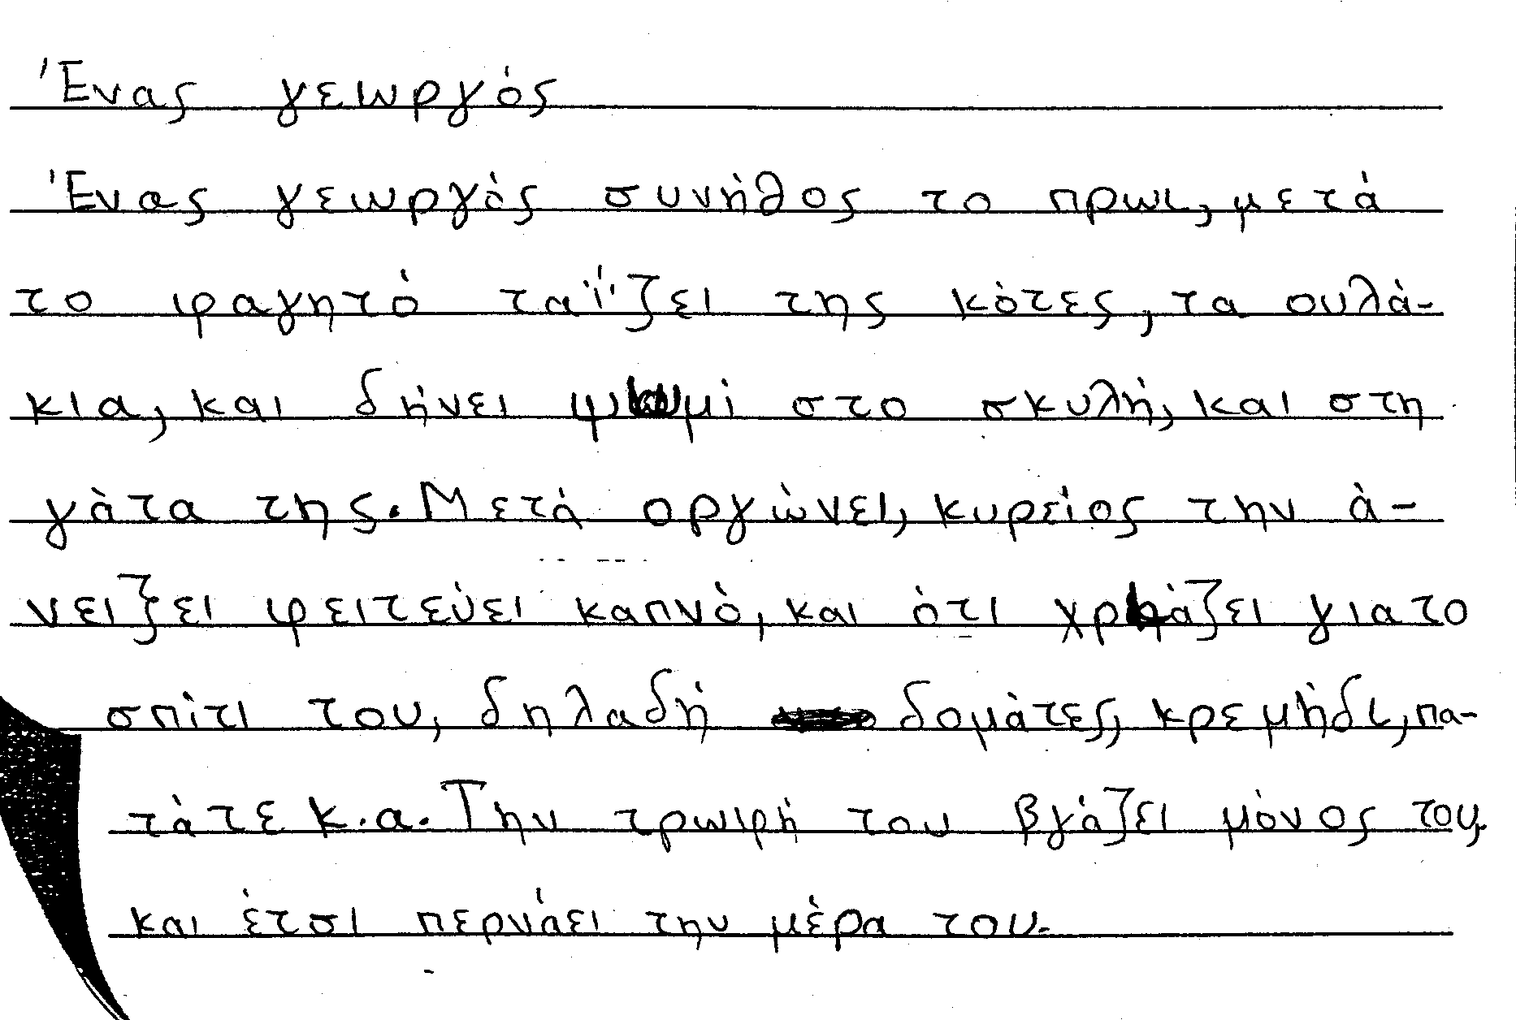
ένα παράδειγμα
από το Μοσχονάς κ.ά. 2004. Διδακτική των Γλωσσικών Ασκήσεων. Παράρτημα

Slide 15
καθορισμός κριτηρίων (2)
λάθη που δυσχεραίνουν την επικοινωνία: *ουλάκια
λάθη που αφορούν ένα μόρφημα (λεξικό ή γραμματικό) αλλά δεν εμποδίζουν την κατανόηση του κειμένου: χριάζει, δομάτες, πατάτε
χρήση γραμματικού μορφήματος της ενεργητικής αντί μορφήματος της μεσοπαθητικής φωνής – υπεργενίκευση στα αποθετικά (φυσικοί ομιλητές)
φωνολογικό λάθος (Γ1)
παράλειψη του τελικού /s/ που δεν ακούγεται καθαρά στον προφορικό λόγο

Slide 16
καθορισμός κριτηρίων (3)
ο μαθητής γνωρίζει το κλιτικό σύστημα των ουσιαστικών και των ρημάτων
επιλέγει την κατάλληλη πτώση
επιλέγει το κατάλληλο άρθρο
αλλά
χρησιμοποιεί μόρφημα ενεργητικής αντί παθητικής φωνής σε αποθετικό ρήμα (* χριάζει αντί χρειάζεται).
κάνει λάθος στην επιλογή κτητικής αντωνυμίας (* ένας γεωργός δίνει ψωμί στη γάτα της).
παραλείπει το κλιτικό (* την τρωφή του βγάζει μόνος του αντί την τροφή του τη βγάζει μόνος του).

Slide 17
οργανωμένη διορθωτική παρέμβαση
α. επαναληπτική διδασκαλία των κτητικών αντωνυμιών μέσω κειμένων, επεξήγηση και επισήμανση της συμφωνίας του υποκειμένου με την κατάλληλη κτητική αντωνυμία.
β. η εκμάθηση των κλιτικών εμφανίζει ιδιαίτερη δυσκολία για όλους τους μαθητές Γ2 (παρατηρείται επίσης συχνά το φαινόμενο της παράλειψής τους), γι’ αυτό θα ήταν χρήσιμο να διδαχθούν εναλλακτικές δομές (βγάζει την τροφή του μόνος του ~ την τροφή του τη βγάζει μόνος του), όπου η διαφορετική εστίαση στο συστατικό (την τροφή) συνεπάγεται και αλλαγές στη δομή της πρότασης.
το λάθος *της κότες αφορά την εσωτερική δόμηση της ονοματικής φράσης, αλλά μπορούμε να το εντάξουμε στα ορθογραφικά λάθη λόγω ομοηχίας (της ~ τις)

Slide 18
ορθογραφικά λάθη
λάθη που αφορούν τις καταλήξεις ουσιαστικών, ρημάτων, επιρρημάτων και άρθρων
λάθη που αφορούν τα λεξικά μορφήματα
(συστηματική διδασκαλία και χρήση της οικογένειας λέξεων)
Βιβλιογραφία
Πρόγραμμα Σπουδών για τη Νεοελληνική Γλώσσα στην Υποχρεωτική Εκπαίδευση (Δημοτικό και Γυμνάσιο). (2011). Οδηγός για τον Εκπαιδευτικό. Αθήνα. 147-165. (http://digitalschool.minedu.gov.gr/)
Μοσχονάς, Σ.Α., Α. Αμπάτη, Μ. Πουλοπούλου, Π. Μιχαλακοπούλου, Α. Δημητρίου. 2004. Διδακτική των γλωσσικών ασκήσεων. Παράρτημα. Στο http://www.media.uoa.gr/language/exercises/

Slide 19
Δραστηριότητα ενότητας
αξιολογήστε το ακόλουθο γραπτό μαθητή της ελληνικής ως Γ2 (Ε´Δημοτικού), με βάση τα κριτήρια που επεξεργαστήκαμε στην ενότητα και σχεδιάστε την ανάλογη διορθωτική παρέμβαση
σε ποιο επίπεδο ελληνομάθειας θα κατατάσσατε τον μαθητή αυτό ως προς την παραγωγή γραπτού λόγου;

Slide 20
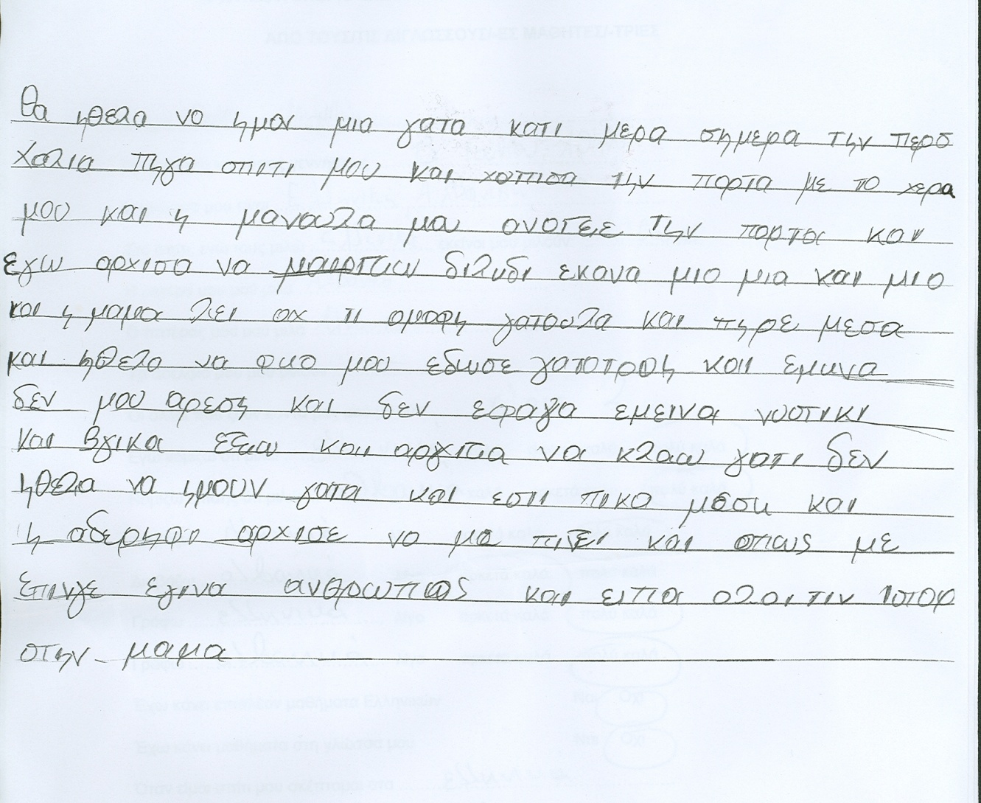
Δραστηριότητα (κείμενο)

